Slide 1
Command
Wagnervoltz@gmail.com

Slide 2
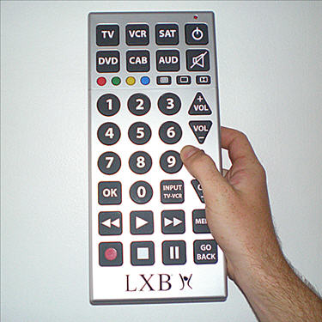
TV – on, off
VCR – on, off
DVD – on, off
AUD – on, off

Slide 3
Command
Encapsula uma solicitação como um objeto, o que lhe permite parametrizar outros objetos com diferente solicitações, enfileirar ou registrar solicitações e implementar recursos de cancelamento de operações.

Slide 4
Command
Parametrizar objetos por uma ação a ser executada. Os Commands são uma substituição orientada a objetos para callbacks;
Especificar, enfileirar e executar solicitações em tempos diferentes.
Suportar desfazer operações. A operação Execute, de Command, pode armazenar estados para reverter seus efeitos no próprio comando.

Slide 5
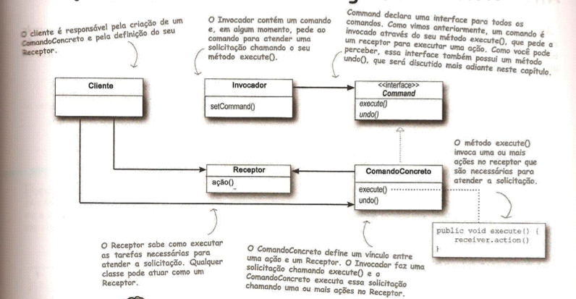

Slide 6
SQL???

